Slide 1
基于二叉堆的优先级队列
如果数值越小，优先级越高，则可以用一个最小化堆存储优先级队列
在最小化堆中，最小元素是根元素，而根结点永远存放在数组的下标为1的元素中。
  获取队头元素的操作就是返回下标为1的数组元素值
  出队操作就是删除下标为1的数组元素中的值
  入队操作就是在数组的末尾添加一个元素，但添加后要调整元素的位置，以保持堆的有序性

Slide 2
优先级队列类
数据成员：用一个动态数组
成员函数：实现队列类的所有操作

Slide 3
优先级队列类的定义
template <class Type>
class priorityQueue
{private:
int currentSize;
Type *array;
int maxSize;
void doubleSpace();
void buildHeap( );
void percolateDown( int hole );

Slide 4
public:
priorityQueue( int capacity = 100 )
{ array = new Type[capacity];
maxSize = capacity;
currentSize = 0;}
priorityQueue( const Type data[], int size );
~priorityQueue() { delete [] array; }
bool isEmpty( ) const { return currentSize == 0; }
void enQueue( const Type & x );
Type deQueue();
Type getHead() { return array[1]; }
};

Slide 5
enQueue（x）
enQueue操作是在堆中插入一个新元素
堆的插入是在具有最大序号的元素之后插入新的元素或结点，否则将违反堆的结构性。
如果新元素放入后，没有违反堆的有序性，那么操作结束。否则，让该节点向父节点移动，直到满足有序性或到达根节点。
新节点的向上移动称为向上过滤(percolate up)

Slide 6
在如下的堆中插入元素1的过程：
2
2
3
4
3
4
5
10
23
5
7
10
23
29
60
7
29
60

Slide 7
2
1
4
2
4
5
3
10
23
5
3
10
23
29
60
7
29
60
7

Slide 8
enQueue过程
template <class Type>
void priorityQueue<Type>::enQueue( const Type & x )
{ if( currentSize == maxSize - 1 ) doubleSpace();
// 向上过滤
int hole = ++currentSize;
for( ; hole > 1 && x < array[ hole / 2 ]; hole /= 2 )
array[ hole ] = array[ hole / 2 ];
array[ hole ] = x;
}

Slide 9
enQueue的时间效率
最坏情况是对数的
平均情况，过滤会提前结束。有资料表明，平均是2.6次比较，因此元素平均上移1.6层。

Slide 10
DeQueue 操作
当最小元素被删除时，在根上出现了一个空结点。堆的大小比以前小1，堆的结构性告诉我们，最后一个结点应该删掉。
如果最后一项可以放在此空结点中，就把它放进去。然而，这通常是不可能的。
我们必须玩与插入操作相同的游戏：把某些项放入空结点，然后移动空结点。仅有的区别在于：对DeQueue操作，空结点是往下移动。

Slide 11
向下过滤过程
找到空结点的一个较小的子结点，如果该儿子的值小于我们要放入的项，则把该儿子放入空结点，把空结点往下推一层，重复这个动作，直到该项能被放入正确的位置。

Slide 12
1
2
4
2
4
5
3
10
23
5
3
10
23
29
60
7
29
60
2
2
4
3
4
5
3
10
23
5
7
10
23
29
60
29
60

Slide 13
deQueue()
template <class Type>
Type priorityQueue<Type>::deQueue()
{ Type minItem;
minItem = array[ 1 ];
array[ 1 ] = array[ currentSize-- ];
percolateDown( 1 );
return minItem;
}

Slide 14
向下过滤
template <class Type>
void priorityQueue<Type>::percolateDown( int hole )
{ int child;
Type tmp = array[ hole ];
for( ; hole * 2 <= currentSize; hole = child )
{ child = hole * 2;
if( child != currentSize && array[ child + 1 ] < array[ child ] )
child++;
if( array[ child ] < tmp ) array[ hole ] = array[ child ];
else break;
}
array[ hole ] = tmp;
}

Slide 15
deQueue操作的性能
因为树有对数的深度，在最坏情况下，deQueue是一个对数时间的操作。
根据堆的有序性，堆中最后一个结点的值一般都是比较大的。因此，向下过滤很少有提前一或二层结束的，所以deQueue操作平均也是对数时间。

Slide 16
建堆
可以看成N次连续插入，其时间应该是在O(NlogN)时间内完成。
事实上，在构造过程中，我们并不关心每个元素加入后堆的状态，我们关心的是N个元素全部加入后的最后状态，最后的状态是要保证堆的有序性。至于中间过程中的有序性是否成立并不重要。
有了这个前提后，我们能将构造堆的时间复杂度降到O（N）

Slide 17
建堆过程
利用堆的递归定义
如果函数buildHeap可以将一棵完全二叉树调整为一个堆 ，那么，只要对左子堆和右子堆递归调用buildHeap。至此，我们能保证除了根结点外，其余的地方都建立起了堆的有序性。然后对根结点调用percolateDown，以创建堆的有序性。

Slide 18
建堆过程的非递归实现
如果我们以逆向层次的次序对结点调用percolateDown，那么在percolateDown（i）被处理时，所有结点i的子孙都已经调用过percolateDown。
注意，不需要对叶结点执行percolateDown。因此，我们是从编号最大的非叶结点开始。

Slide 19
例如，给出的数据初值为40，20，60，15，30，25，10，35，45，50，55，构造一个最小化堆
首先，将它看成是一棵完全二叉树，然后把它调整成一个堆
40
20
60
15
30
25
10
35
45
50
55

Slide 20
40
30和15没有违反堆的有序性，接着调整60
40
20
60
20
10
15
30
25
10
15
25
60
30
35
45
50
55
35
45
50
55
40
10
调整40
调整20
15
10
15
25
20
30
25
60
20
30
40
60
35
45
50
55
35
45
50
55

Slide 21
建堆总结
自下往上调整每一个子堆
在调整每个堆时，假设除根以外，所有节点满足堆的定义
根结点的调整和删除时一样，可以通过调用percolateDown实现

Slide 22
建堆
template <class Type>
void priorityQueue<Type>::buildHeap( )
{ for ( int i = currentSize / 2; i > 0; i-- )
percolateDown( i );
}

Slide 23
带有初始数据的构造函数的实现
template <class Type>
priorityQueue<Type>::priorityQueue( const Type *items, int size )
: maxSize(size + 10 ), currentSize(size)
{ array = new Type[maxSize];
for( int i = 0; i < size; i++ )
array[ i + 1 ] = items[ i ];
buildHeap();
}

Slide 24
建堆的时间代价分析
建堆的时间是O(N)的。
高度为h的节点（叶节点为0），在percolateDown中交换的最大次数是h。
建堆的时间是所有节点的调整时所需交换次数之和，即所有节点的高度之和。

Slide 25
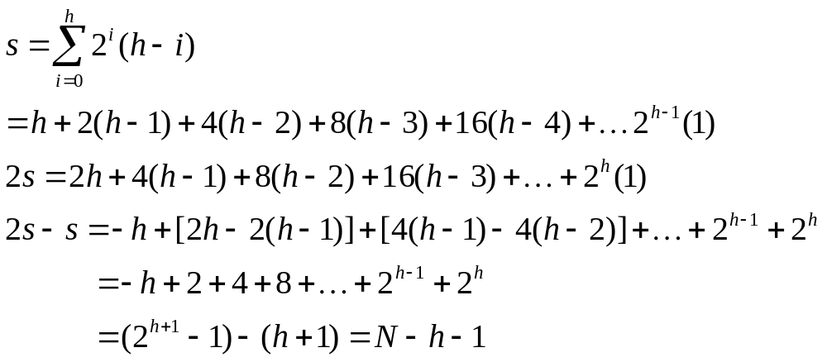
定理：对于一棵高度为h，包含了N = 2^{H+1} - 1个结点的满二叉树，结点的高度和为N – H – 1
证明：高度为h的结点有一个，高度为h-1的结点有2个，高度为h-2的结点有2²个，高度为h-i的节点有2^{i}个。因此，所有节点的高度和为：

Slide 26
第6章 优先级队列
基本的优先级队列
二叉堆
D堆
归并优先级队列
STL中的优先级队列
排队系统的模拟

Slide 27
D-堆
每个节点有d个儿子，这样生成的堆比较矮。
插入：O(log_{d}N)
删除：需要在d个元素中找出最小的，时间复杂度为：O(dlog_{d}N)
优点：插入快
缺点：删除慢
用途：
  插入比删除多的队列
  队列太大，内存放不下，要放在外存的时候

